Slide 1

智 安 鉴
智能安全检测与漏洞报告系统
2026 年 10 月
Notes:
各位评委老师好，我们是鉴锋战队，今天带来的作品是"智安鉴——智能安全检测与漏洞报告系统"。
这是一个基于AI、RAG技术和CVSS量化评分的本地化漏洞报告自动化生成平台。
接下来我将从行业背景、系统架构、核心功能、关键技术、测试验证和创新特色六个方面进行汇报。

Slide 2

目录
01
行业背景与痛点
04
关键技术与测试验证
漏洞报告生成的现实困境与四大核心痛点
AI+RAG+CVSS技术栈 · 7大关键技术 · 全量回归
02
项目概述与系统架构
05
创新特色与总结展望
本地化Web应用 · B/S三层架构 · 14大功能模块
9大创新点 · 竞品对比 · 应用前景与未来规划
03
核心功能模块
CONTENTS
资产·扫描·报告·评分·AI生成·质检·导出·闭环
智安鉴 · 智能安全检测与漏洞报告系统
Notes:
今天的汇报将分为五个部分。
首先介绍行业背景与我们发现的核心痛点，然后展示项目概述和系统整体架构。
接着是重点部分——核心功能模块演示，包括真实系统界面。
然后讲解关键技术实现和测试验证结果，最后总结创新特色和未来展望。

Slide 3
01 · 行业背景与痛点
漏洞报告生成高度依赖人工，存在四大核心痛点
在攻防演练、渗透测试与等保测评中，漏洞报告是交付成果的核心载体。扫描工具输出的 JSON/JSONL 结构化数据，距离可直接交付的正式报告仍有较大差距；BurpSuite 等工具模板定制能力有限，难以满足政企公文格式要求。
01
02
03
04
等级判定主观
交付质量不可控
大模型幻觉突出
工具链割裂
漏洞等级依赖工程师个人经验，缺乏统一、可复核的量化标准，不同人判定结果差异大。
字段缺失、证据不足、整改建议空泛，质量审核完全依赖人工抽检，返工率高。
通用大模型直接生成易产生与单位既有整改规范不一致的幻觉，AI产出无法直接落地。
探测、研判、报告、整改四类工具相互独立，数据反复搬运效率低，无法全生命周期跟踪。
核心需求：本地数据安全 · 模板高度可定制 · AI 智能辅助 · 质量可量化 · 扫描—报告一体化闭环
智安鉴 · 智能安全检测与漏洞报告系统
Notes:
在网络安全攻防演练和渗透测试工作中，漏洞报告是交付成果的核心载体。
但我们发现行业存在四大痛点：第一，漏洞等级判定依赖个人经验，缺乏统一量化标准；第二，交付质量不可控，缺字段、缺证据、整改建议空泛，缺少自动化质检；第三，直接使用大模型生成报告容易产生"幻觉"，与单位既有整改口径不一致；第四，探测、研判、报告、整改四类工具相互割裂，数据反复搬运，无法全生命周期跟踪。
因此市场需要一款同时满足本地安全、模板定制、AI辅助、质量可量化与扫描报告一体化的解决方案。

Slide 4
02 · 项目概述与目标
构建“扫描—研判—报告—闭”一站式漏洞治理平台
智安鉴以本地化 Web 应用为载体，围绕"资产管理—漏洞治理—智能研判—报告生成"闭环，提供资产台账、漏洞知识库、报告结构化管理、Word/PDF 多模板导出等能力，实施漏洞全生命周期跟踪。
核心数据流水线
资产台账
内置扫描
数据归一
AI 智能研判
CVSS 评分
质检 + 导出
▼ 导出后进入整改闭环：待整改 → 整改中 → 已修复待复测 → 复测通过（全生命周期跟踪）
CVSS v3.1 量化
与 FIRST.org 官方一致的评分器
规则 + AI 质检
9 维规则引擎 + AI 专家点评
全本地部署
数据不出本机，开箱即用
AI + RAG 双驱动
本地知识库增强，降低大模型幻觉
智安鉴 · 智能安全检测与漏洞报告系统
Notes:
我们的项目目标是构建一个"扫描—研判—报告—闭环"的一站式漏洞治理平台。
系统的核心数据流水线从资产台账开始，通过内置扫描引擎发起扫描，结果自动归一化解析，再由AI结合本地RAG进行智能研判，经过CVSS量化评分和质量体检后，通过多模板导出Word/PDF报告。
导出后还进入整改闭环，跟踪从待整改到复测通过的全生命周期。
系统具备四大核心能力：AI+RAG双驱动、CVSS量化、规则+AI双引擎质检、全本地部署。

Slide 5
02 · 系统架构与设计
B/S 三层架构 + AI 子系统，轻量本地部署零外部依赖
展示层
AI 子系统四大组件
原生 HTML5 / CSS3 / JS · fetch + SSE 流式输出 · 响应式界面
① LLM 客户端
兼容 OpenAI 协议 · 支持流式
业务层
② 本地 RAG 检索器
Python 3 + Flask 3.1 · Blueprint 模块化
资产 / 域名 / 漏洞 / 报告 / AI / 工具箱 / 扫描器 / 用户管理
bigram 切分 · 无向量库 · 毫秒级召回
③ CVSS v3.1 评分器
严格遵循 FIRST.org 规范 · 精确取整
数据层
④ 报告质量规则引擎
SQLite（零外部数据库依赖）· python-docx / reportlab 文档引擎
9 维可解释规则 · 离线可用
技术栈：Python 3.10 / Flask 3.1 / SQLite / python-docx / docxtpl / reportlab · 普通办公 PC 即可运行
智安鉴 · 智能安全检测与漏洞报告系统
Notes:
系统采用经典的B/S三层架构。展示层基于原生HTML5/CSS3/JavaScript构建响应式界面，使用fetch加SSE实现普通请求和AI流式输出。
业务层基于Python和Flask，按Blueprint划分为资产、域名、漏洞、报告、AI、工具箱、扫描器解析、系统设置等14个模块。
数据层采用SQLite，零外部数据库依赖，文档生成基于python-docx和reportlab。
右侧是AI子系统的四大核心组件：兼容OpenAI协议的LLM客户端、无向量库的本地RAG检索器、CVSSv3.1规则计算器，以及报告质量规则引擎。
整个系统轻量部署，普通办公PC即可流畅运行。

Slide 6
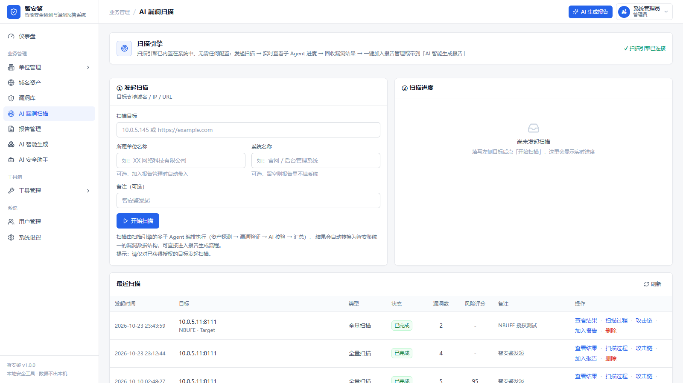
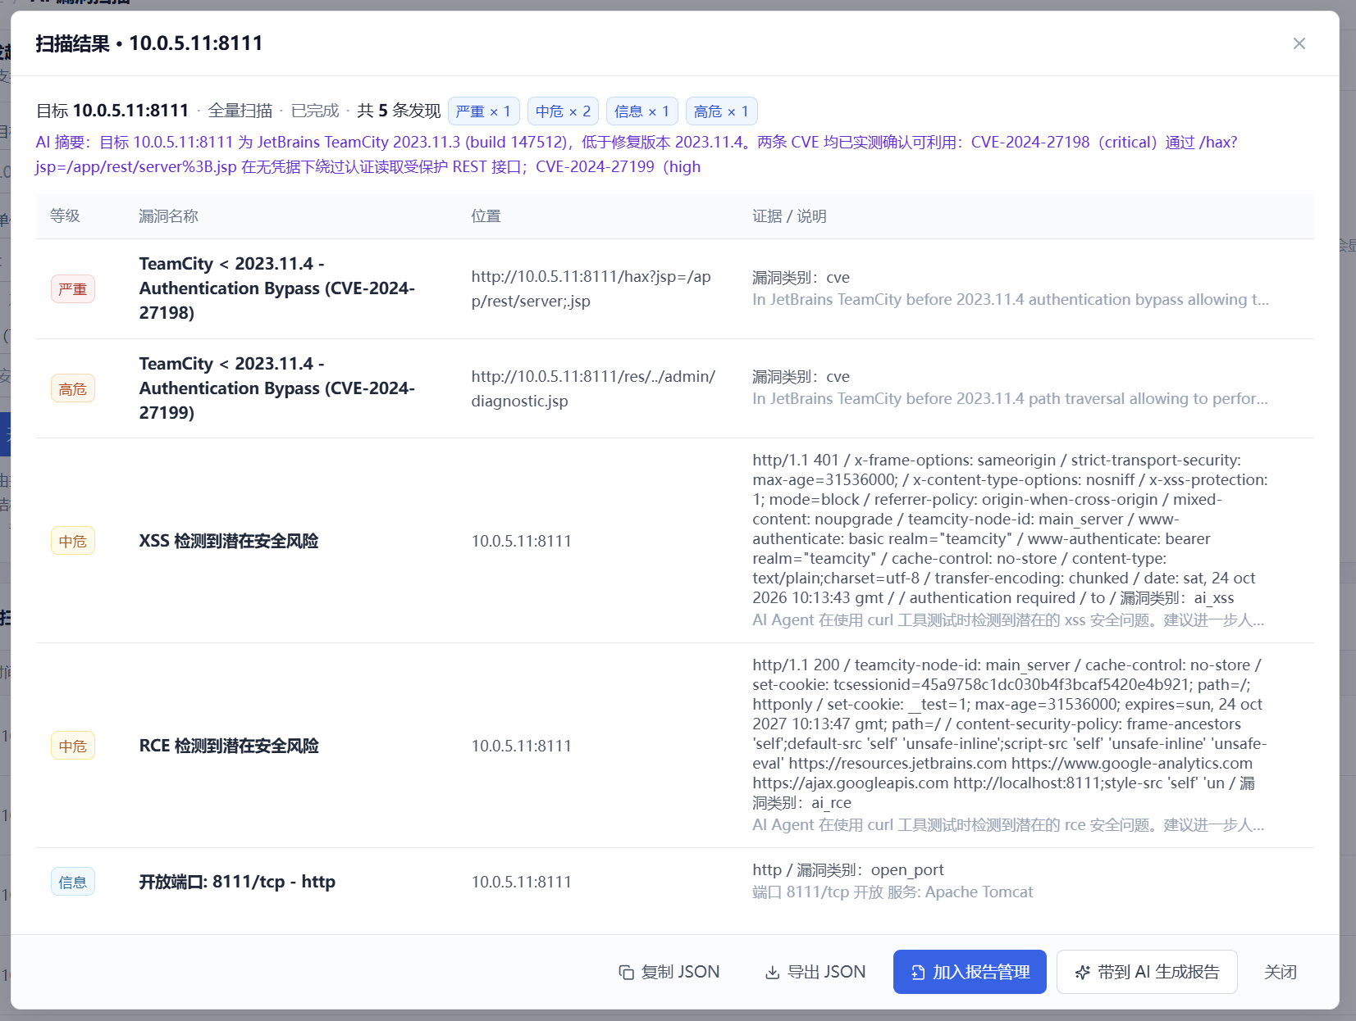
03 · 核心功能模块
AI 漏洞扫描模块：全流程跟踪，扫描任务详细记录
内置漏洞扫描引擎
用户输入目标地址后发起任务，系统通过多子Agent编排机制依次执行资产探测、漏洞验证、AI校核与结果汇总，页面实时跟踪扫描进度。
图： AI漏洞扫码模块
智安鉴 · 智能安全检测与漏洞报告系统
Notes:
接下来是系统的另一组核心功能模块。
CVSSv3.1评分模块严格遵循FIRST.org官方规范，实现了随Scope变化的权重和roundup取整规则，输出分值、等级和向量串。
报告质量体检模块用9个维度的可解释规则引擎加权扣分，输出0到100分和逐条改进建议，同时还能调用大模型给出专家级点评。
多模板导出模块内置三套公文样式，支持Word和PDF双格式，还有一个很有特色的功能——成品报告逆向生成模板，上传一份现成的docx就能自动解析字段映射。
AI漏洞扫描模块内置了扫描引擎，从发起扫描、进度跟踪到结果自动回收，全程无需导出导入，实现扫描到报告生成的一体化闭环。

Slide 7
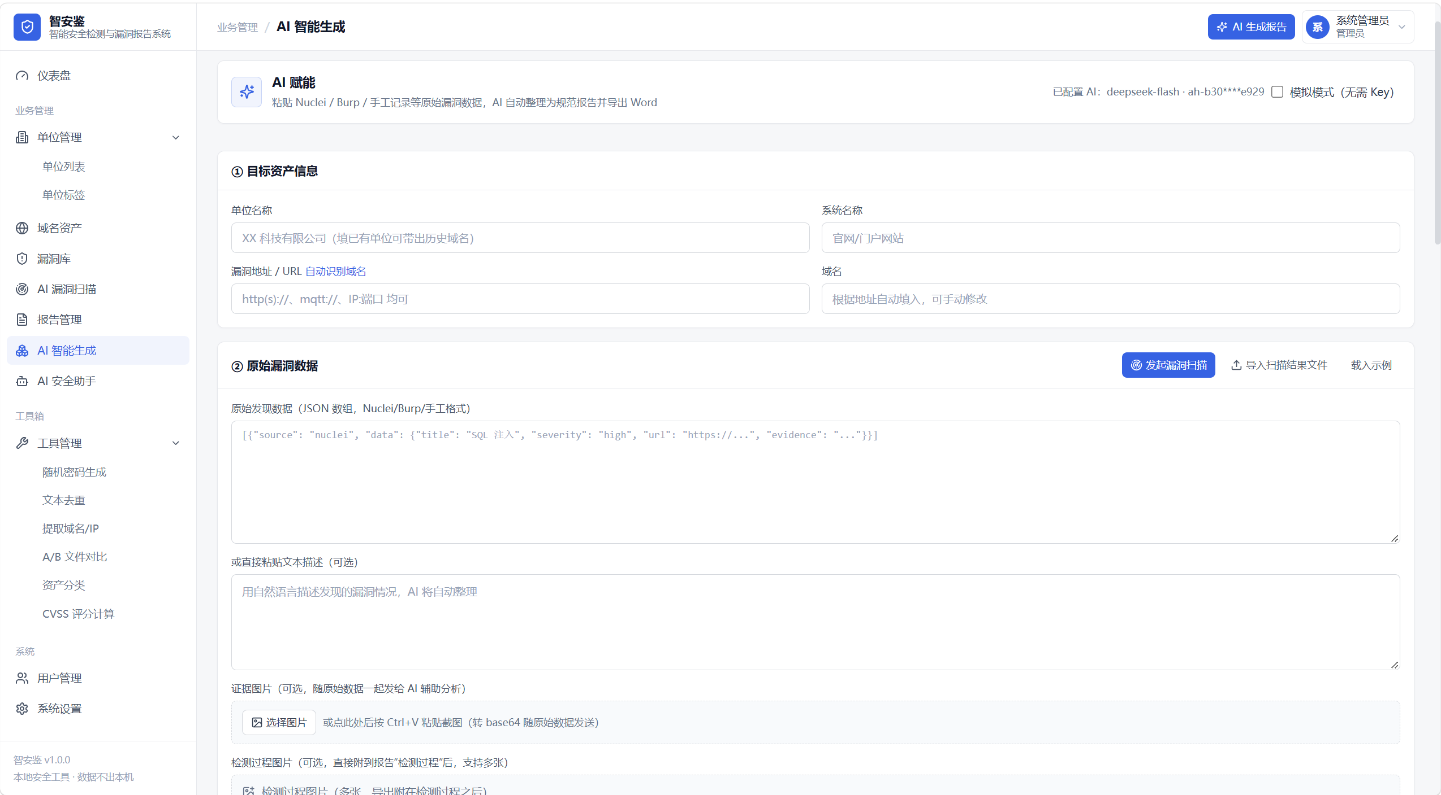
03 · 核心功能模块
AI 智能引擎：扫描结果一键同步，生成漏洞详细报告
·
一键智能生成
分析预览 / 润色 / 摘要 / 资产分类
·
本地 RAG 增强
回传命中知识条目，约束输出口径
·
修复代码生成
根因分析 + 分步修复 + 多语言示例
·
多模板导出与逆向使用
支持各类模板形式，新模板可逆向复用
图：AI 智能生成页 — 粘贴 Nuclei / Burp 数据，AI 自动整理为规范报告
智安鉴 · 智能安全检测与漏洞报告系统
Notes:
AI智能引擎是我们系统的核心亮点之一。左侧是AI智能生成页的实际界面，用户粘贴Nuclei或Burp的扫描数据，AI就能自动整理为规范的报告字段。
右侧是系统具备的四大AI能力：一键智能生成、本地RAG增强、AI安全专家Copilot、修复代码生成。
特别值得一提的是，我们设计了模拟模式，在没有API Key的环境下也能完整演示所有AI相关流程，这对比赛现场演示非常友好。

Slide 8
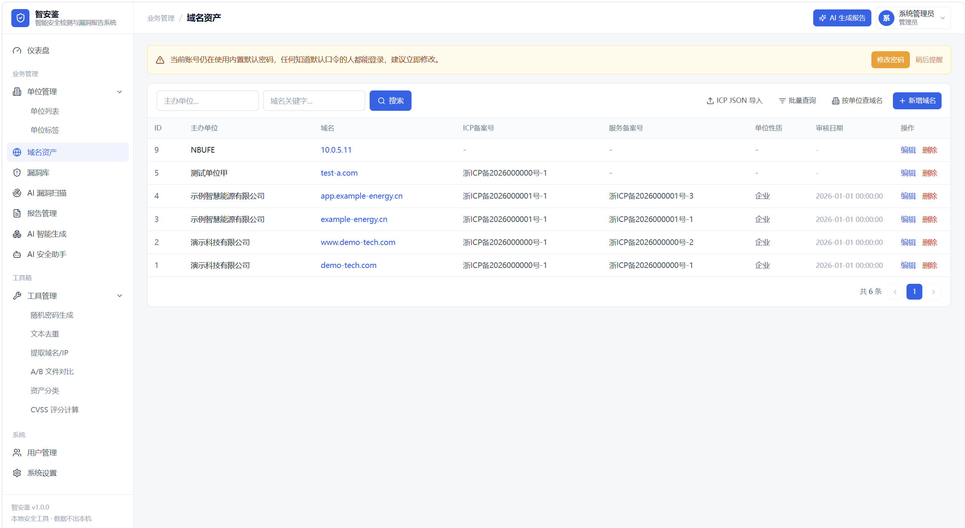
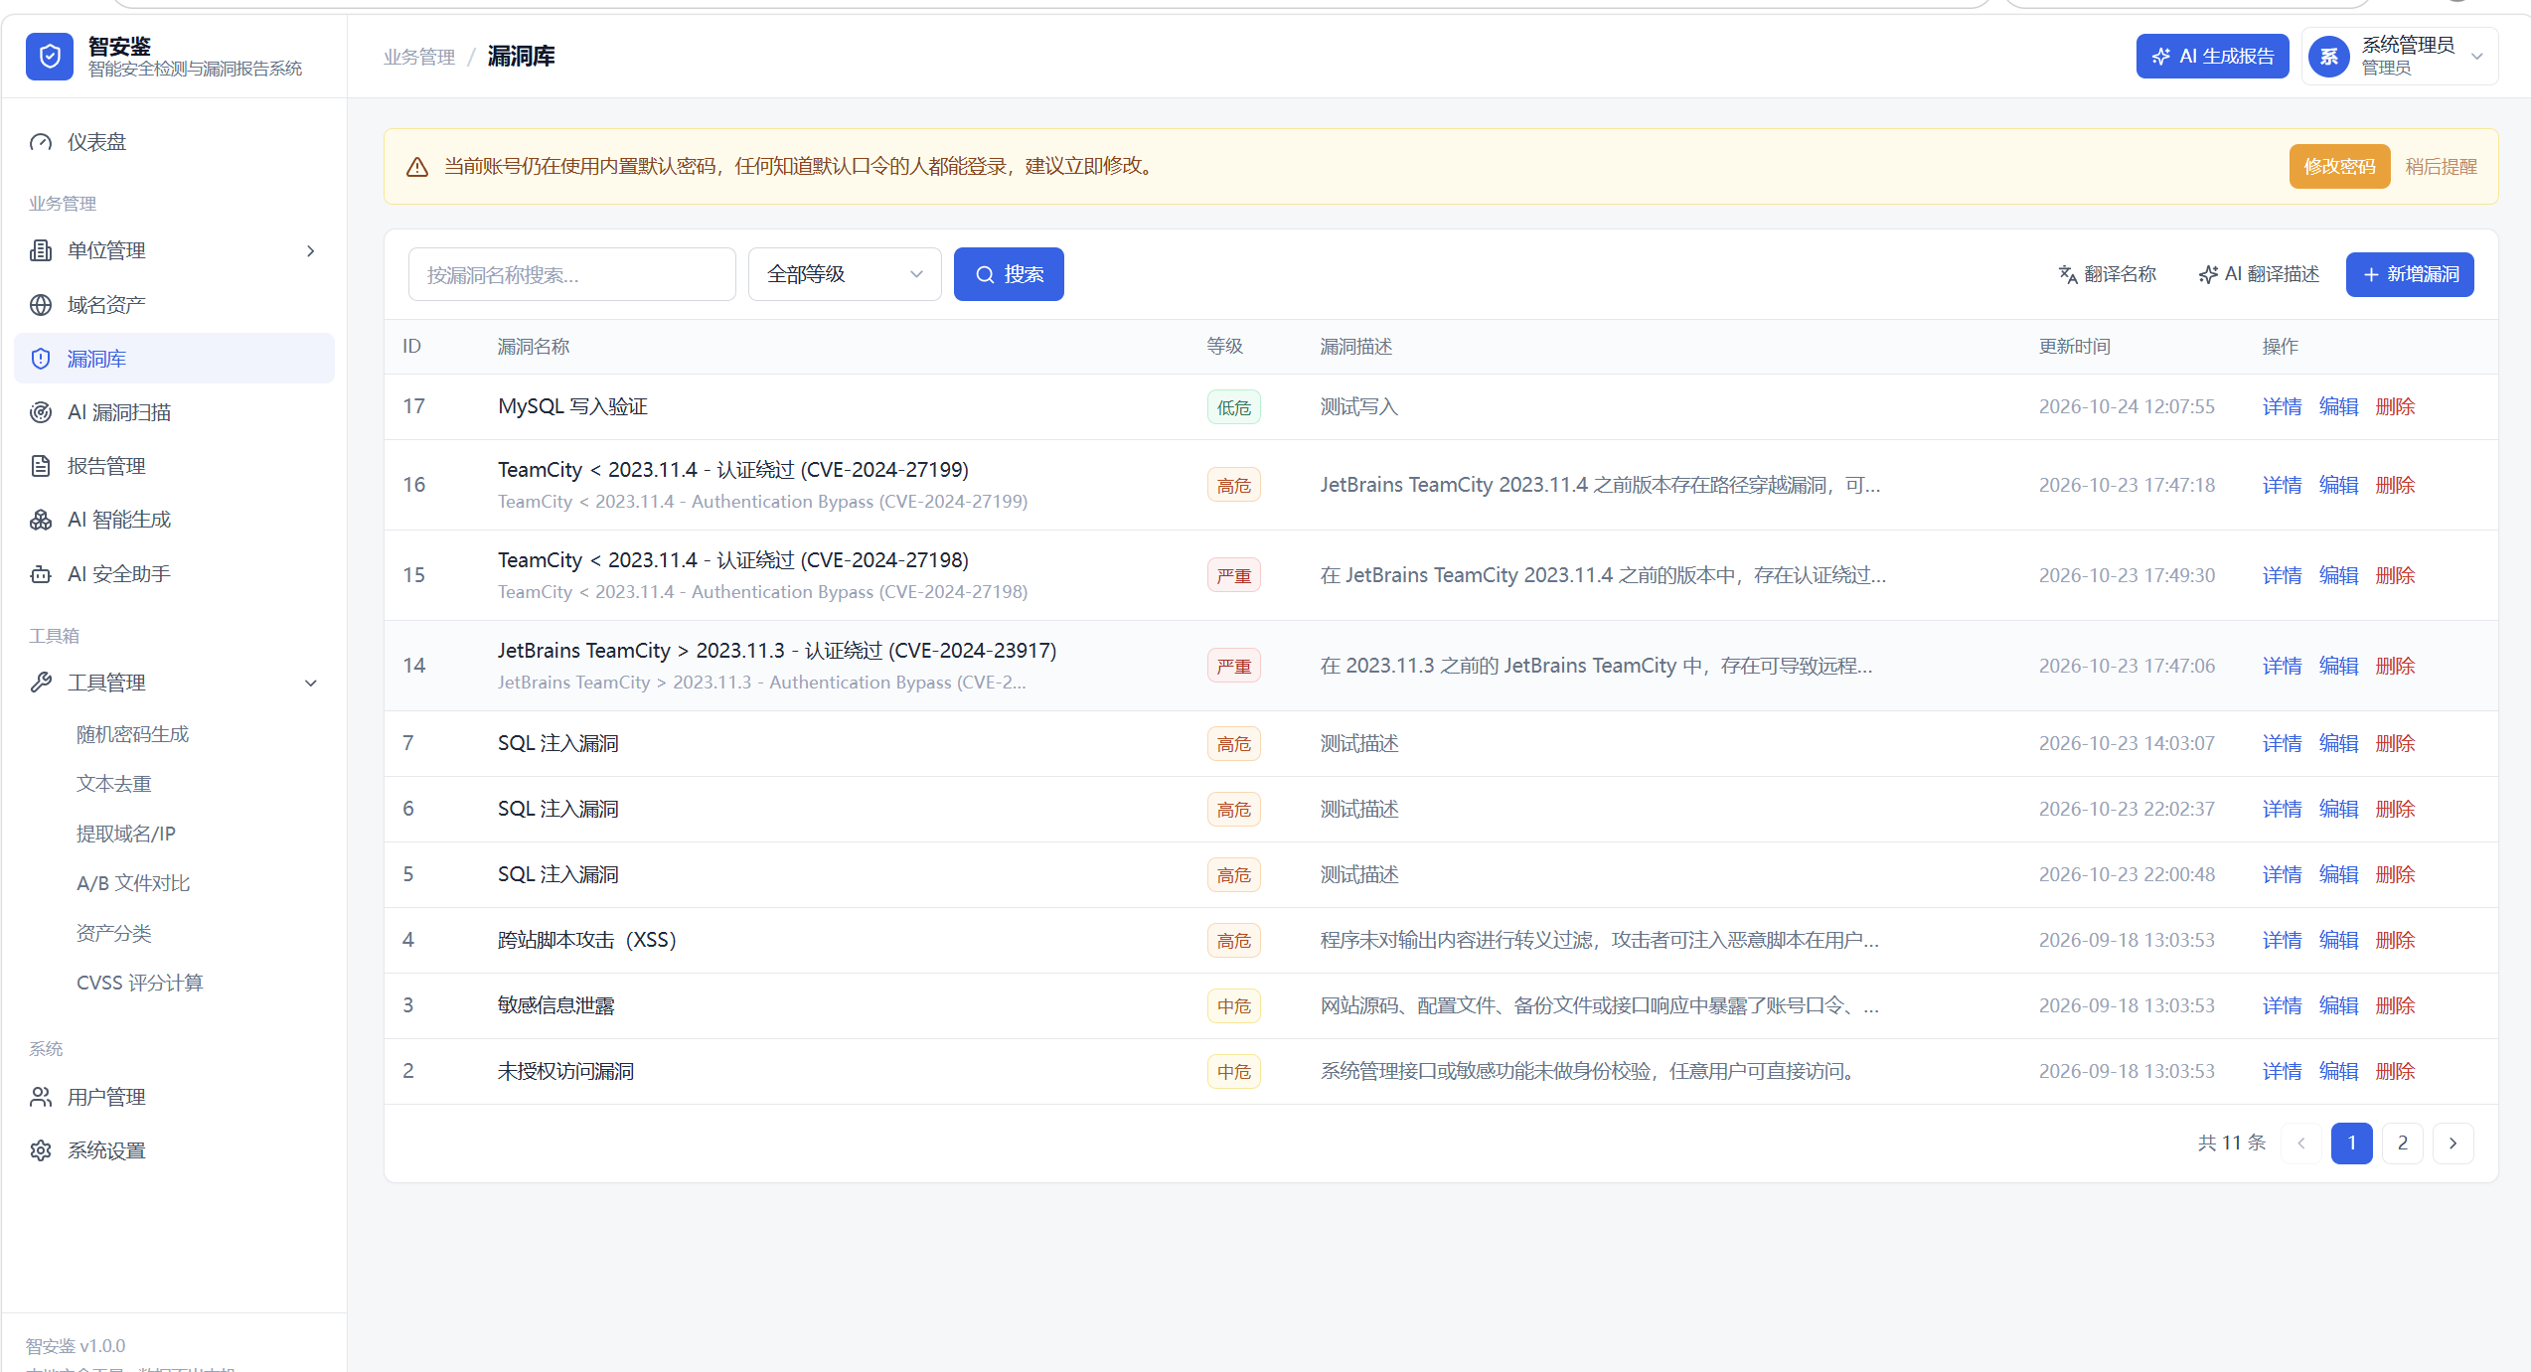
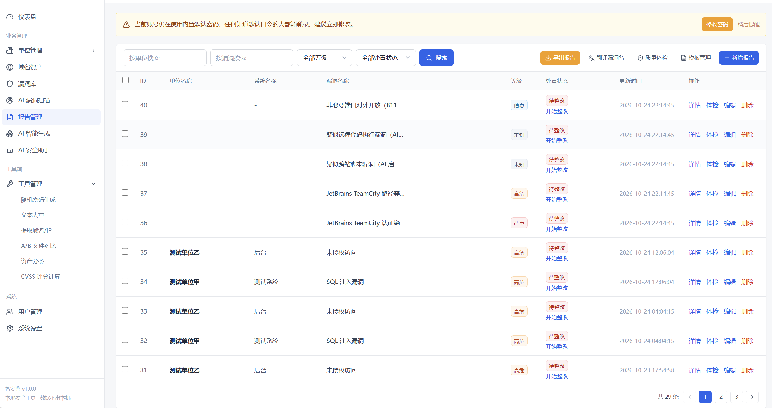
03 · 核心功能模块
各大管理功能模块，覆盖从资产到报告的完整链路
01
资产管理模块
单位/域名双资产台账，文本批量、Excel、ICP多方式导入。
02
漏洞知识库
维护漏洞名称/等级/描述/危害/整改建议，RAG检索本地语料。
03
报告管理模块
全生命周期治理，检测/归属双图多图留证，填地址自动联动资产。
内置四态处置状态机，各类模板协同管理。
智安鉴 · 智能安全检测与漏洞报告系统
Notes:
系统共包含14大功能模块，覆盖从资产到报告的完整链路。
首先是资产管理模块，支持单位和域名双资产台账，多种方式批量导入。
漏洞知识库模块维护常见漏洞的完整信息，也是RAG检索的本地语料来源。
报告管理模块实现报告全生命周期管理，右侧就是报告管理页的实际界面，可以看到处置状态流转、质量体检等功能。
扫描器智能解析模块能自动识别多种扫描工具输出格式，统一归一化后按严重程度聚合统计。

Slide 9
03 · 核心功能模块
漏洞处置全生命周期闭环，解决“只通报、不闭环”
四态处置状态机
待整改
整改中
已修复待复测
复测通过
报告新建默认状态
开始整改，推进修复
提交整改完成
闭环完成
复测不通过 → 退回整改中
仪表盘闭环统计
四态数量、处置推进率、复测闭环率实时刷新
整改轨迹留痕
每次流转自动记录时间、动作与备注，形成完整整改轨迹
流转合法性校验
后端拦截跨阶段跳变，杜绝"待整改"直接跳"复测通过"
智安鉴 · 智能安全检测与漏洞报告系统
Notes:
我们的系统不止于产出报告，更内置了漏洞处置全生命周期闭环，解决行业普遍存在的"只通报、不闭环"问题。
系统内置四态状态机：报告默认从"待整改"开始，依次流转为"整改中"、"已修复待复测"，最终到"复测通过"完成闭环。
如果复测不通过，可以退回"整改中"重新开始。后端会对流转路径做合法性校验，杜绝跨阶段跳变。
每次流转都会自动记录整改轨迹，仪表盘实时统计四态数量、处置推进率和复测闭环率。

Slide 10
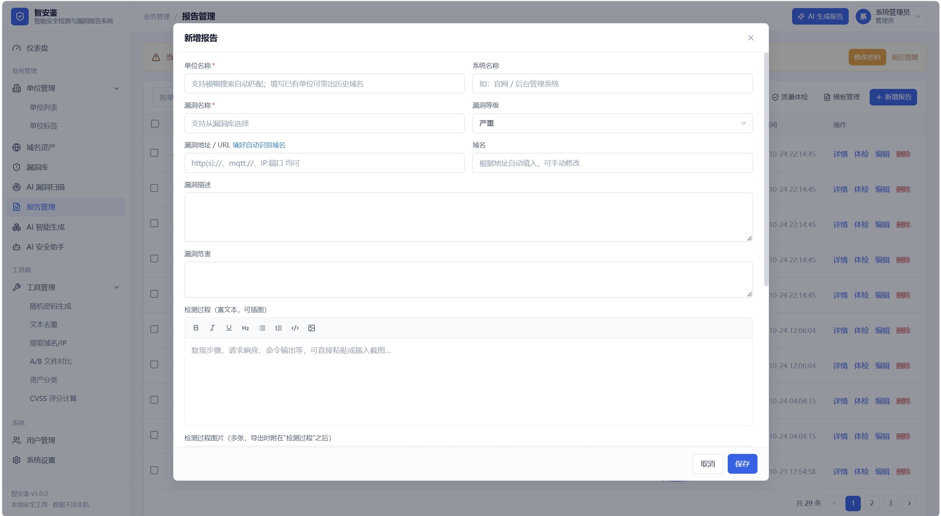
03 · 核心功能模块
手动生成漏洞报告：个性化与规范化需求，模板可逆向复用
·
同步漏洞知识库：
漏洞危害等一键填充，信息详情可编辑
·
具体报告内容可修改：
满足个性化与规范化需求，不拘泥
·
报告与模板协同管理：
与AI生成报告一同管理，方便查看
图：手动生成漏洞报告
智安鉴 · 智能安全检测与漏洞报告系统
Notes:
我们的系统不止于产出报告，更内置了漏洞处置全生命周期闭环，解决行业普遍存在的"只通报、不闭环"问题。
系统内置四态状态机：报告默认从"待整改"开始，依次流转为"整改中"、"已修复待复测"，最终到"复测通过"完成闭环。
如果复测不通过，可以退回"整改中"重新开始。后端会对流转路径做合法性校验，杜绝跨阶段跳变。
每次流转都会自动记录整改轨迹，仪表盘实时统计四态数量、处置推进率和复测闭环率。

Slide 11
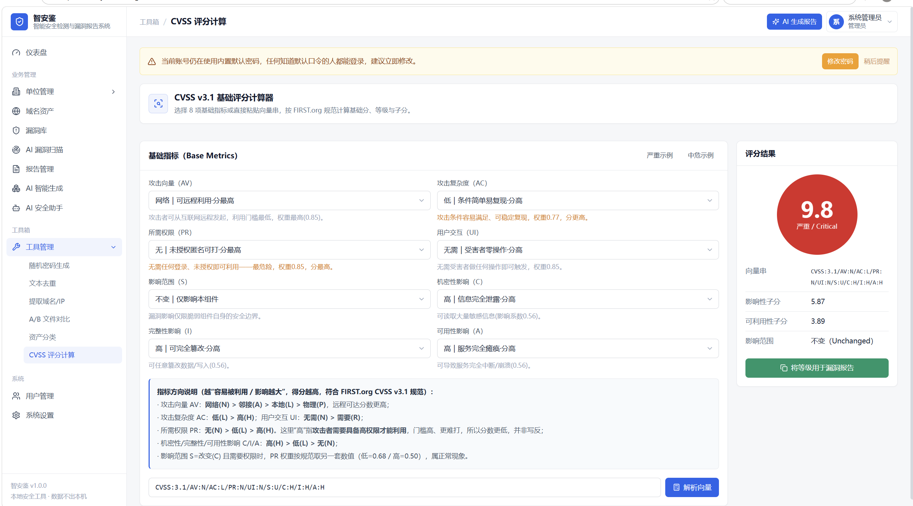
03 · 核心功能模块
CVSS v3.1 评分模块： 一键映射报告评分等级
严格依据FIRST.org规范实现：
攻击向量（AV）
攻击复杂度（AC）
权限要求（PR）
用户交互（UI）
C/I/A影响的基础分计算公式
roundup取整
输出分值、严重等级（None/Low/Medium/High/Critical）与向量串
智安鉴 · 智能安全检测与漏洞报告系统
Notes:
接下来是系统的另一组核心功能模块。
CVSSv3.1评分模块严格遵循FIRST.org官方规范，实现了随Scope变化的权重和roundup取整规则，输出分值、等级和向量串。
报告质量体检模块用9个维度的可解释规则引擎加权扣分，输出0到100分和逐条改进建议，同时还能调用大模型给出专家级点评。
多模板导出模块内置三套公文样式，支持Word和PDF双格式，还有一个很有特色的功能——成品报告逆向生成模板，上传一份现成的docx就能自动解析字段映射。
AI漏洞扫描模块内置了扫描引擎，从发起扫描、进度跟踪到结果自动回收，全程无需导出导入，实现扫描到报告生成的一体化闭环。

Slide 12
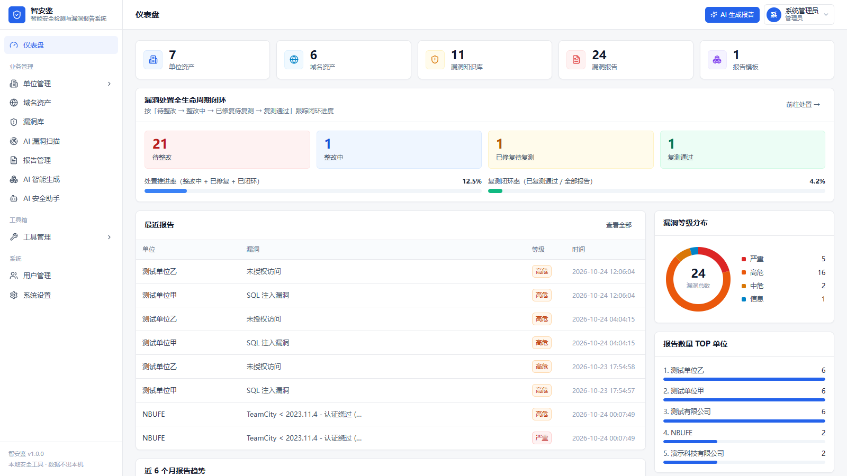
03 · 核心功能模块
仪表盘：报告安全态势全面总览
图：系统仪表盘 — 资产统计 · 漏洞处置全生命周期看板 · 等级分布 · 近6个月趋势 · TOP单位
智安鉴 · 智能安全检测与漏洞报告系统
Notes:
这是我们系统的仪表盘页面，可以一屏总览整体安全态势。
顶部是统计卡片，展示单位资产、域名资产、漏洞知识库和报告的数量。
中间是漏洞处置全生命周期闭环看板，用四种颜色的卡片展示待整改、整改中、已修复待复测和复测通过的数量，下面是处置推进率和复测闭环率的进度条。
右侧是漏洞等级分布环形图，下方是近6个月报告趋势和最近报告列表。
整个仪表盘信息密度高，一目了然，非常适合安全负责人快速掌握整体情况。

Slide 13
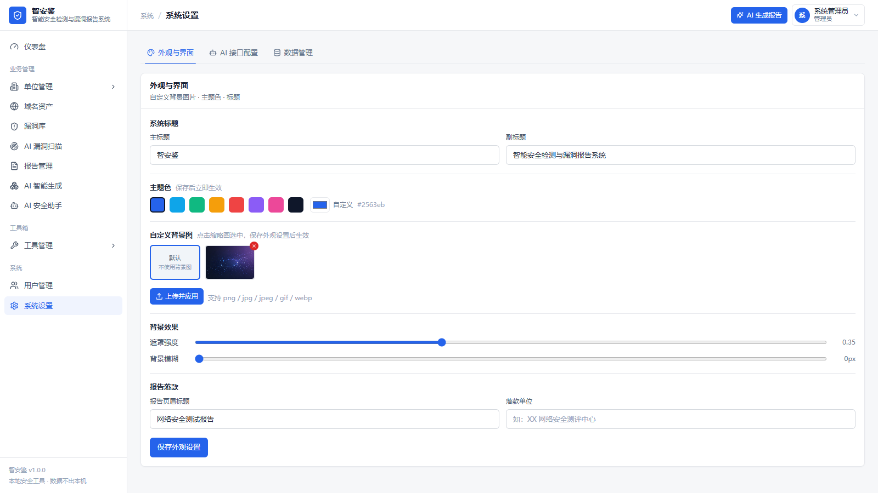
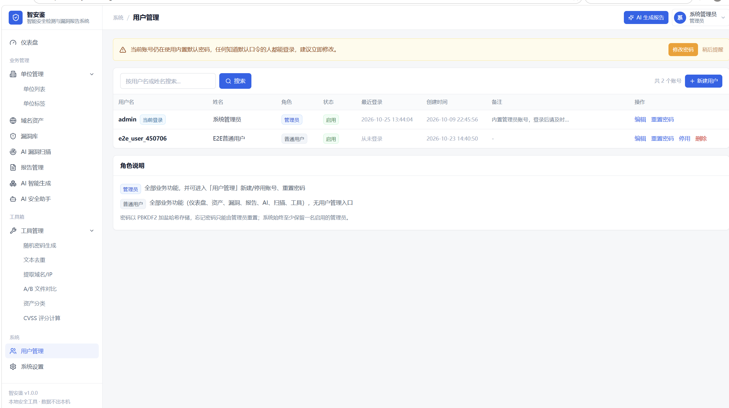
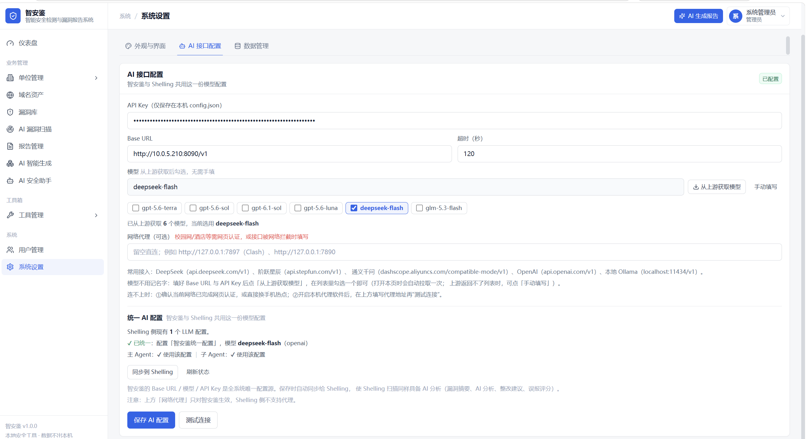
03 · 核心功能模块
系统设置与AI模型配置：个性化界面设置，各类AI模型配置连接
·
AI模型配置：
各类AI模型配置，可测试连接
·
系统界面设置：
个性化风格配色，多种类型可自定义
·
用户管理界面：
支持团队协作，用户信息管理
智安鉴 · 智能安全检测与漏洞报告系统
Notes:
这是我们系统的仪表盘页面，可以一屏总览整体安全态势。
顶部是统计卡片，展示单位资产、域名资产、漏洞知识库和报告的数量。
中间是漏洞处置全生命周期闭环看板，用四种颜色的卡片展示待整改、整改中、已修复待复测和复测通过的数量，下面是处置推进率和复测闭环率的进度条。
右侧是漏洞等级分布环形图，下方是近6个月报告趋势和最近报告列表。
整个仪表盘信息密度高，一目了然，非常适合安全负责人快速掌握整体情况。

Slide 14
04 · 关键技术实现
三大关键技术突破，保证专业性与可靠性
01
02
03
异构扫描结果归一化
CVSS v3.1 精确计算
无向量库本地 RAG
格式特征识别 + 递归字段嗅探 + 严重程度词表归一，将 Nuclei、Burp、通用 JSON、纯文本等多源数据映射为统一结构。
完整实现 ISC Base、影响分（Scope 改变/不变两套公式）、可利用性分与 1.08 系数放大，采用规范 roundup 一位小数向上取整。
对中文漏洞名称与正文做 bigram 切分，以 Jaccard 式重合度加权召回 Top-K 知识，拼入提示词约束模型口径。
效果：打通扫描器到正式报告的最后一公里
验证：9.8 / 8.5 / 3.5 / 0.0 与 FIRST.org 官方一致
优势：零外部依赖 · 离线可用 · 毫秒级响应
其他技术亮点：LLM 稳定结构化与思考模型适配 · Word/PDF 双引擎模板渲染 · 系统自身安全防护 · 内置扫描引擎任务调度
智安鉴 · 智能安全检测与漏洞报告系统
Notes:
接下来介绍我们的三大关键技术突破。
第一是异构扫描结果归一化。针对不同工具字段差异大的问题，我们采用格式特征识别加递归字段嗅探加严重程度词表归一的策略，把多源数据映射为统一结构。
第二是CVSSv3.1精确计算。我们完整实现了FIRST.org规范中的ISC Base公式，包括Scope改变和不变的两套公式，以及规范的roundup取整函数。经过验证，标准向量的分值与官方计算器完全一致。
第三是无向量库的本地RAG。我们用bigram切分加Jaccard式重合度加权来做知识召回，不需要外部向量数据库，零依赖、离线可用，响应是毫秒级的。
此外还有LLM结构化输出适配、Word/PDF双引擎渲染、系统自身安全防护等技术亮点。

Slide 15
04 · 测试与验证
全量端到端回归测试，功能完整运行稳定
32
15+15
4
0
Python 模块编译零错误
页面 + 接口全部正常响应
类模板导出全部通过
已知阻断性问题
典型测试用例验证
CVSS 准确性：标准向量 9.8 / 8.5 / 3.5 / 0.0 与官方计算器完全一致
处置闭环：四态流转正确，非法跳变被后端拦截
资产联动：填地址自动识别域名，保存自动登记资产，幂等去重
干净环境：清空数据与密钥后复跑冒烟用例全部通过
智安鉴 · 智能安全检测与漏洞报告系统
Notes:
交付前我们进行了全量端到端回归测试。
32个Python模块编译零错误，15个页面和15类接口全部正常响应，四类模板导出都通过了测试，目前没有已知的阻断性问题。
典型用例方面：CVSS评分的标准向量计算结果与FIRST.org官方计算器完全一致；资产联动功能实现了填地址自动识别域名、保存自动登记资产，而且是幂等去重的；漏洞处置四态流转正确，非法跳变会被后端拦截。
我们还在清空数据和API Key的干净环境中复跑了全部冒烟用例，都通过了，证明评委解压后就能开箱运行。
性能方面，服务启动不到2秒，单条报告导出不到1秒，RAG召回是毫秒级的，普通办公PC就能流畅运行。

Slide 16
05 · 创新特色与展望
各大创新点，形成差异化组合优势
01
大模型 + 本地 RAG 双驱动
02
规则兜底 + AI 增强质量体检
无外部向量库条件下实现本地知识库相似度召回，注入单位既有整改口径，显著降低大模型幻觉。
9 维可解释规则引擎保证质量底线，再以 AI 专家点评提供高阶建议，首次将交付前质检引入报告生产。
03
CVSS v3.1 标准化量化
04
成品报告逆向生成模板
内置与 FIRST.org 官方一致的评分器，把主观的"高/中/低"经验判断转为可复核的向量与分值。
上传一份现成漏洞报告 docx，自动解析段落并预猜字段映射，生成专属可复用模板，版式完全一致。
05
漏洞处置全生命周期闭环
06
扫描—生成一体化流水线
四态状态机 + 整改轨迹留痕 + 流转合法性校验，把漏洞治理从"发现报告"延伸到"修复验证"。
内置漏洞扫描引擎，发起扫描→自动回收→AI解析→报告导出，打破多工具割裂模式，无缝衔接。
智安鉴 · 智能安全检测与漏洞报告系统
Notes:
我们的项目共有十大创新点，这里重点介绍六个最核心的。
第一，大模型加本地RAG双驱动，在没有外部向量数据库的条件下实现本地知识库相似度召回，显著降低大模型幻觉。
第二，"规则兜底加AI增强"的质量体检，用可解释的规则引擎保证质量底线，再用AI专家点评提供高阶建议，首次把交付前自动质检引入漏洞报告生产链路。
第三，CVSSv3.1标准化量化，把主观的等级判断转为可复核的向量和分值。
第四，成品报告逆向生成模板，上传一份现成的docx就能自动生成同版式的模板。
第五，漏洞处置全生命周期闭环，从发现报告延伸到修复验证。
第六，扫描到生成的一体化流水线，内置扫描引擎，全程无需导出导入。

Slide 17
05 · 竞品分析
与同类方案对比，形成差异化组合优势
对比维度 | 扫描器自带报告 | 脚本化方案 | 商业安全平台 | 智安鉴
扫描多源解析 | 仅自身格式 | 需自行开发 | 部分支持 | Nuclei/Burp/JSON/文本
CVSS 量化评分 | 部分 | 无 | 部分 | v3.1 精确内置
报告质量体检 | 无 | 无 | 弱 | 规则 + AI 双引擎
本地 RAG 知识增强 | 无 | 无 | 部分云端 | 本地知识库 · 零依赖
模板自定义程度 | 格式固定 | 需编程 | 受限 | 双格式 + 逆向生成
漏洞处置闭环 | 无 | 无 | 弱 | 四态状态机 + 轨迹
数据本地化 | 是 | 是 | 多为云端 | 全本地 · 密钥本地
结论：智安鉴在多源归一、CVSS量化、质量体检、本地RAG、双格式模板与处置闭环等方面形成差异化组合优势，且保持轻量本地部署与低上手门槛
智安鉴 · 智能安全检测与漏洞报告系统
Notes:
我们把智安鉴和市场上的三类主流方案做了横向对比。
扫描器自带的报告功能格式固定，只能处理自身格式，没有智能研判和质检能力。
脚本化方案对使用者编程能力要求高，难以维护和普及。
商业安全平台的报告模块通常和云端绑定，数据合规成本高，而且普遍缺少CVSS量化、交付前质量体检和本地知识库RAG这些环节。
综合来看，智安鉴在多源归一、CVSS量化、质量体检、本地RAG、双格式自定义模板和全流程AI辅助等方面形成了差异化的组合优势，同时保持了轻量本地部署和低上手门槛。

Slide 18
05 · 总结与展望
应用前景广阔，持续迭代升级
应用场景
下一步规划
· 渗透测试团队报告编制，大幅提升交付效率
· 完善多用户权限与报告流转审批机制
· 高校网络安全实训教学与演练
· 本地 RAG 升级为漏洞知识图谱，支持反馈学习
· 政企安全通报、等保测评与攻防演练
· 扩展更多扫描器格式与批量自动复测
· 安全服务团队内部标准化报告生产
· 沉淀行业送检模板，探索模板市场
从 12 模块到 14 模块，从"导入式报告生成"到"扫描—生成一体化"能力升级
智安鉴 · 智能安全检测与漏洞报告系统
Notes:
智安鉴的应用场景非常广泛，可以用于渗透测试团队的报告编制、高校网络安全实训、政企安全通报与等保测评，以及攻防演练的交付工作。
下一步我们将重点完善多用户权限与报告流转审批机制；把本地RAG升级为可管理的漏洞知识图谱，并支持反馈学习；扩展更多扫描器格式和批量自动复测功能；同时沉淀更多行业送检模板，探索模板市场。
从最初的12个模块扩展到现在的14个模块，我们实现了从"导入式报告生成"到"扫描—生成一体化"的能力升级。

Slide 19
感 谢 聆 听
智安鉴 | 智能安全检测与漏洞报告系统
2026 年 10 月
Notes:
我的汇报到此结束。
智安鉴是我们团队花了大量心血打造的一款本地化智能漏洞报告生成系统，我们希望它能真正解决网络安全从业者在报告编制中的实际痛点。
感谢各位评委老师的聆听，欢迎提问和批评指正。

